Slide 1
ビギナー向け 相居飛車講座
～居飛車党の理想と現実～

Slide 2
初心者の人は考えます
居飛車にも興味はあるけど 何をやっていいかわからない
矢倉、角換わりなど種類があって ハードルが高そう
振り飛車のほうが簡単？
⇒その疑問、解消します！！！

Slide 3
講座の内容
1.居飛車とはなにか
2.相居飛車戦の概要
3.先手番の選択肢について
4.後手番の選択肢について
5.おすすめの戦法選択
6.おすすめの書籍

Slide 4
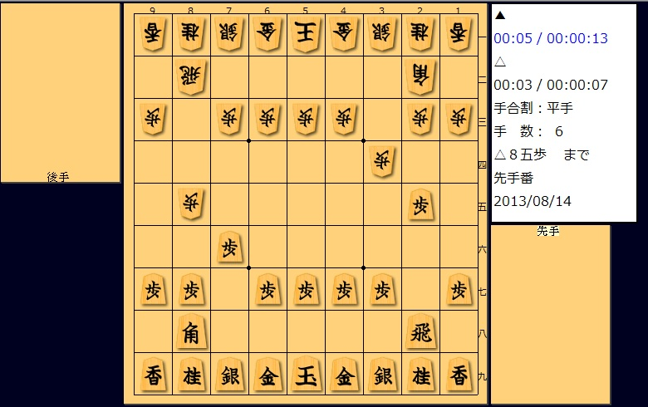
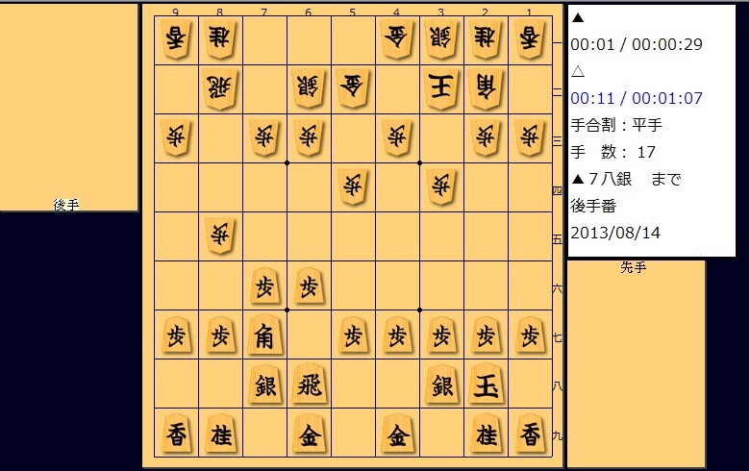
居飛車と振り飛車とは？
居飛車
振り飛車
飛車が初期位置
玉は飛車と逆の左側に囲うのが
一般的
飛車を相手の飛車側に移動させる
飛車の初期位置の方向右側に
玉を囲う

Slide 5
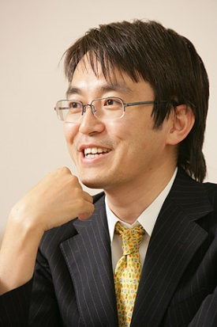
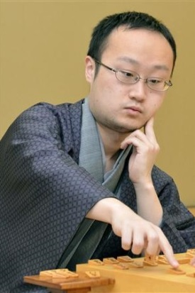
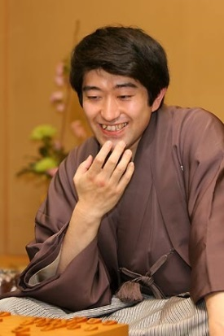
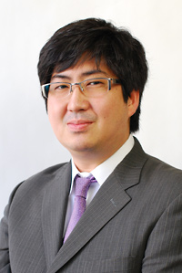
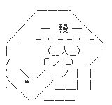
プロの居飛車と振り飛車
居飛車党
振り飛車党
2012年度の7大タイトルは 居飛車党が独占
いつの時代も安定した強さ
安心の羽生世代保障
たまに確変が起こるとタイトルを獲得する
対策されると新境地を求めて うろうろする
あやしい
ネタ枠？

Slide 6
居飛車のいいところ
ずーっと使い続けることができる
プロの対局、タイトル戦のほとんどは 相居飛車戦
暇つぶしに振り飛車を使うこともできる
⇒長い目で見れば、居飛車党は将棋を
広く楽しむことができる！

Slide 7

だいたいこんな感じ
居飛車 | 振り飛車
一戸建て住宅 | 賃貸マンション
初期費用高め | 敷金・礼金0
一生住める頑丈な家 | 定期的に引越したくなるマンション
賃貸マンションへのハードル低 | 一戸建て住宅へのハードル高
Notes:
これを機にマイホーム将棋生活をはじめよう

Slide 8
相居飛車戦の大前提
１．大きく分けて4つの戦型がある
２．先手後手両方の合意が必要
（発生条件がある）

Slide 9
相居飛車戦それぞれの特徴
矢倉
角換わり （後手一手損角換わり）
相掛かり
横歩取り
角道を止めてしっかり囲う
桂馬、香車まで全ての駒を使う
角交換して打ち込みを狙いつつ、 飛車、銀を中心に攻める
飛車先の歩を手持ちにして 力強く攻めあう
定跡外の戦いになりやすい
先手が一歩得する代償に 後手が戦法の選択を行う
すぐ終盤に突入する
研究勝負になりやすい
優勢を勝利に結びつけやすい

Slide 10
相居飛車戦の種類
矢倉
角換わり （後手一手損角換わり）
相掛かり
横歩取り

Slide 11
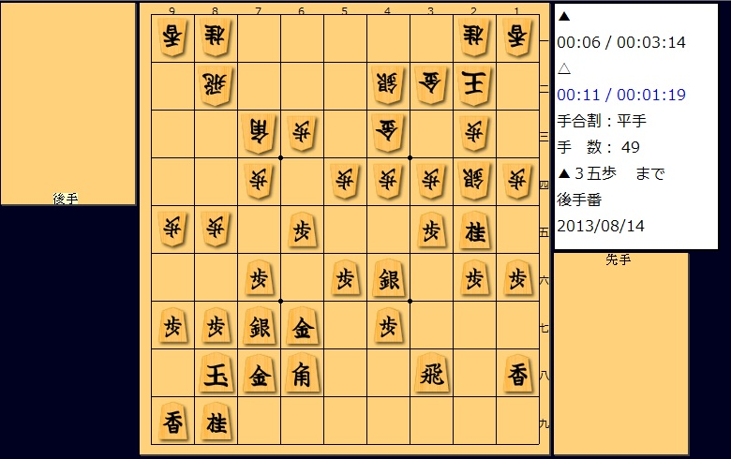
矢倉
角道を止めじっくり戦うことができる
飛車角銀桂を使った豊富な攻撃のバリエーションがある
金銀3枚の囲いは守備力も高い
中盤で差をつけて勝利しやすい戦型
初手7六歩→2手目8四歩
矢倉が指したい人は

Slide 12
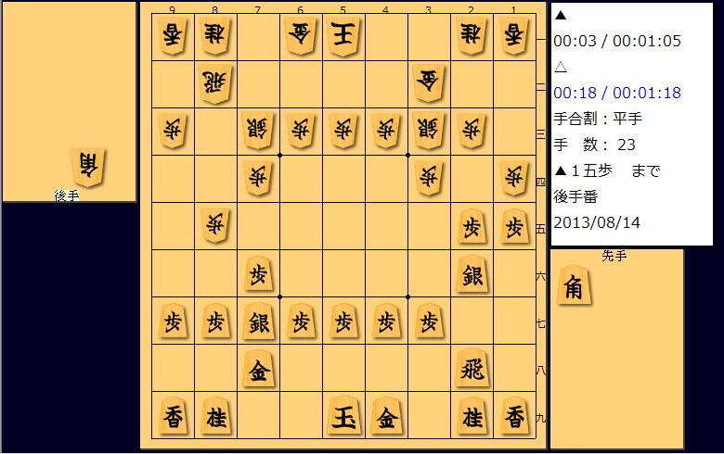
角換わり
角を手持ちにしたスピーディな中盤戦
陣形の隙を見つけて踏み込む判断力
攻めをつなげる技術
初手7六歩→2手目8四歩
角換わりが指したい人は

Slide 13
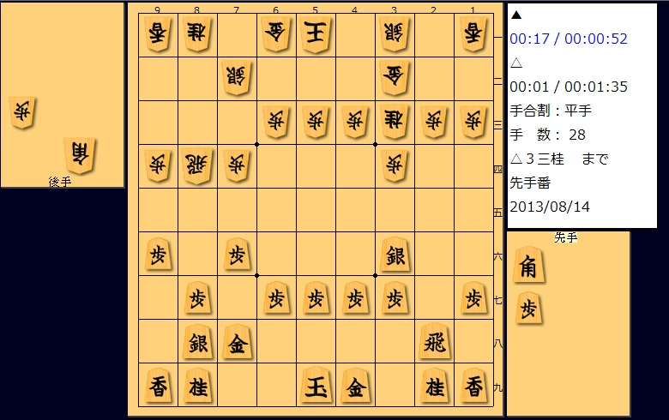
相掛かり
一歩を手持ちにした自由な中盤戦
あってないような定跡手順
力戦のセンスが試される
意味が分からない
初手2六歩→2手目8四歩
相掛かりが指したい人は

Slide 14
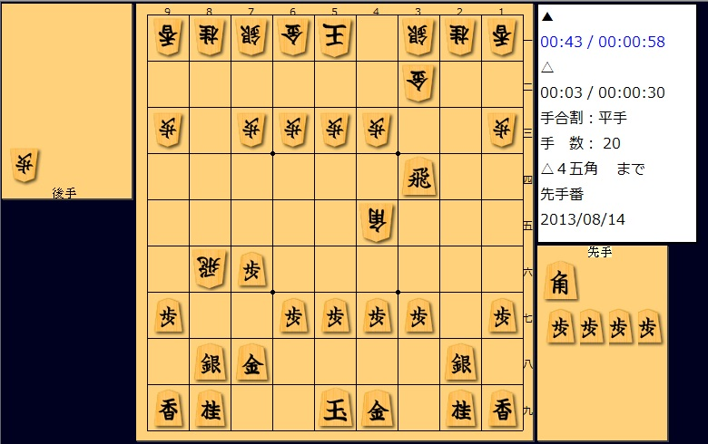
横歩取り
飛車角桂が飛び交う華々しい戦い
開始5分で死ねるスリル
研究と終盤力が大勢を決する戦型
初手7六歩→2手目3四歩
横歩取りが指したい人は

Slide 15
4戦型の傾向（個人的見解）
直線的
横歩取り
角換わり
急戦矢倉
紙装甲
重装備
相矢倉
相掛かり
手が広い

Slide 16
先手番のススメ
希望戦型によって初手を選択しよう
7六歩
2六歩
・別名矢倉/角換わり党
・矢倉/角換わりを指したい人
別名相掛かり党
相掛かりを指したい人
２手目 | 戦型
8四歩 | □矢倉
 | □角換わり
3四歩 | 局面①
２手目 | 戦型
8四歩 | 相掛かり
3四歩 | 局面①
→2手目8四歩なら希望の戦型を指すことができます。おめでとう！！！

Slide 17
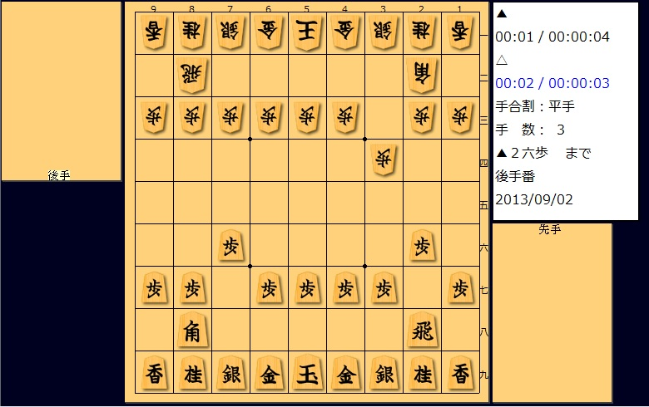
希望戦型にならなかった場合
7六歩の場合も2六歩の場合もほとんど同じ局面になります
この局面からは、
後手の応手によって、
・矢倉（無理矢理矢倉）
・後手一手損角換わり
・横歩取り
・相掛かり
のいずれかになります
上の2つは拒否が難しく、
下の2つはどちらか一方を先手が選択することができます
7六歩3四歩2六歩
または
2六歩3四歩7六歩

Slide 18
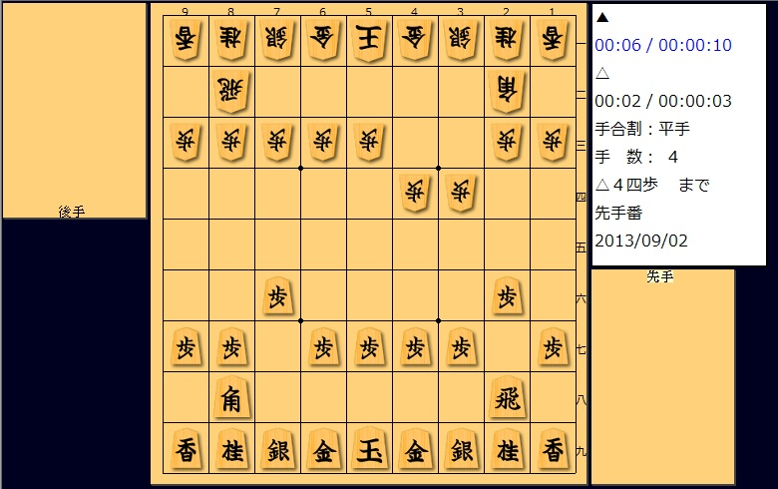
無理矢理矢倉
7六歩3四歩2六歩4四歩
後手が強引に矢倉に組みに行く順
先手は飛車先を切る等の有利をとることもできるが あまり気にせず気楽に矢倉をすればいい（私的意見）
初手7六歩→2手目8四歩
何もしなければ普通の矢倉に
咎めたい人はぐぐれ
詳しい手順

Slide 19
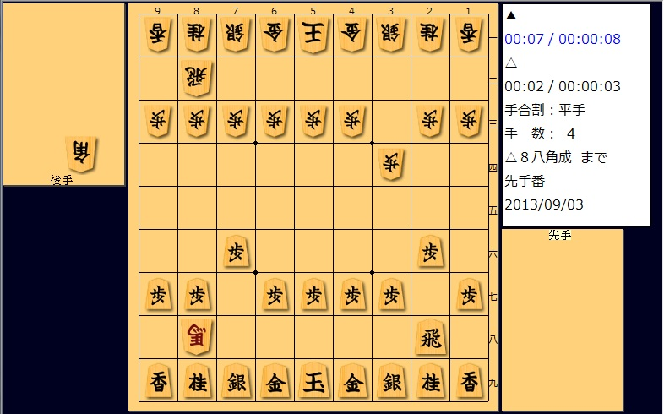
後手一手損角換わり
7六歩3四歩2六歩8八角成
普通の角換わりより後手が一手遅れているので あまり気にせず、普通に角換わりをすればいい（私的）
棒銀や早繰り銀だと普通の角換わりより有利に働くが、 腰掛け銀だと不利に働く変化がある
角換わりを勉強しましょう
詳しい手順

Slide 20
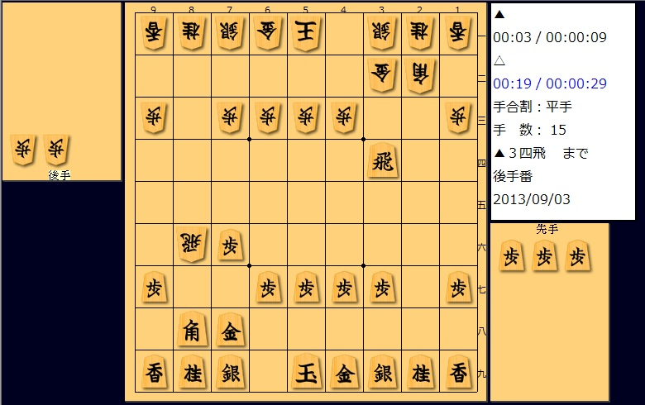
横歩取り
7六歩3四歩2六歩8四歩2五歩8五歩7八金3二金 2四歩同歩同飛8六歩同歩同飛の局面で3四飛とする
一歩得の代償に後手がちょっかいをかけてくるので、 対応を覚えておくこと
ぐぐれ
詳しい手順

Slide 21
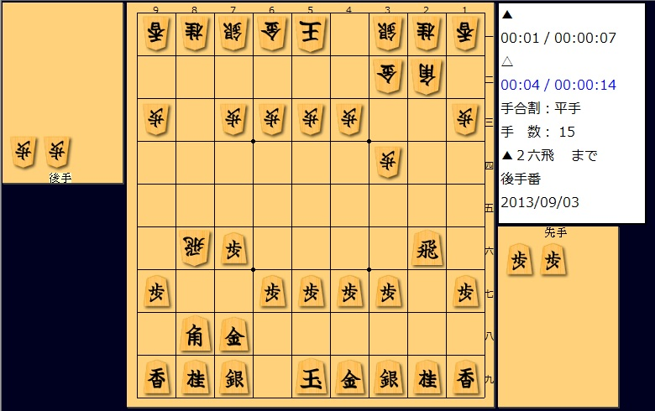
相掛かり
7六歩3四歩2六歩8四歩2五歩8五歩7八金3二金 2四歩同歩同飛8六歩同歩同飛の局面で 2六飛あるいは2八飛とする
普通の相掛かりより若干損らしい
相掛かりを勉強しましょう
詳しい手順

Slide 22
先手番のまとめ
１．希望戦型（＝得意戦型）を決める
２．なんだかんだで矢倉と角換わりは必修
３．横歩と相掛かりのうち好きな方を選ぶ
一通りそろえようと思うと最低3戦型の知識が必要

Slide 23
相掛かり
矢倉
横歩取り
後手一手損角換わり

Slide 24
先手の戦法選択
7六歩
2六歩
7六歩→8四歩
矢倉
2六歩→8四歩
相掛かり
角換わり
2六歩→3四歩
横歩取り
7六歩→3四歩
横歩取り
角換わり
角換わり （後手一手損）
相掛かり
角換わり （後手一手損）
Notes:
7六歩は矢倉・角換わり志向、2六歩は相掛かり志向

